Slide 1
Fuifbuddie
Drugspreventie

Slide 2
Wat doet drugs precies?
Werken in op de hersenen en beïnvloeden
​
Denken, gevoel​
Zintuigen​
Bewustzijn​
Gedrag

Slide 3
DE 7 VERSCHILLENDE CATEGORIEËN
Stimulantia - stimulerend, energieopwekkend​
Empathogenen - wekt/versterkt gevoelens​
Hallucinogenen - je ziet dingen die er niet zijn (realiteitsverlies)​
Dissociatieven - verbreken of verminderen de connectie tussen lichaam en geest​
Cannabinoïden - werkzame stoffen in cannabis, thc, cbd, cbn…​
Verdovende - verdovend ​
Opioïden - opiumachtige eigenschappen (pijnstillend, kalmerend)

Slide 4
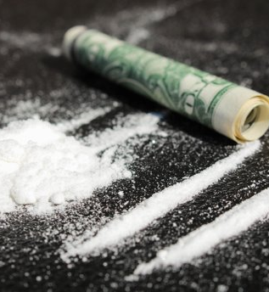
Cocaïne (stimulerende middelen)​
Manier van gebruiken​
Snuiven​
Spuiten (oplossen in water)​
Roken (base = gekookt)​
​
Gebruikt materiaal​
Opgerold briefje​
Rietje​
Bankkaart

Slide 5
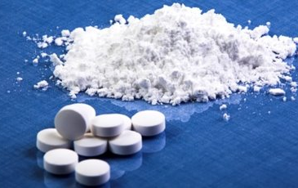
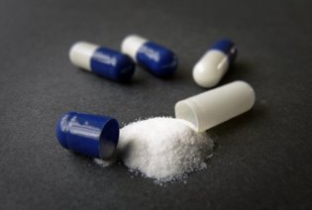
Speed/amfetamine (stimulerende middelen)
Manier van gebruiken​
Snuiven​
Slikken​
Spuiten​
​
Gebruikt materiaal​
Opgerold briefje​
Rietje​
Bankkaart

Slide 6
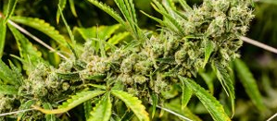
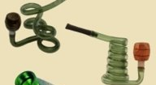
Cannabis (Cannabinoiden)
Manier van gebruiken​
Roken​
Verwerkt in voedsel (spacecake)​
Verwerkt in drank (thee) ​
​Olie
Gebruikt materiaal​
Filters​
Blaadjes​
Plastic zakje met cannabis​
Tabak​
Hasjpijp
Vaper

Slide 7
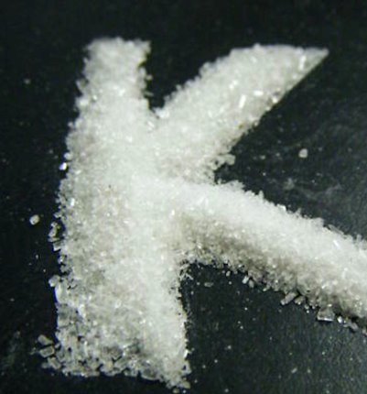
Ketamine (Dissociatieven)
Manier van gebruiken​
Snuiven​
Spuiten​
Slikken (uitzonderlijk)​
​
Gebruikt materiaal​
Opgerold briefje of rietje​
Bankkaart​
Gladde contrasterende ondergrond​
Op de top van een sleutel

Slide 8
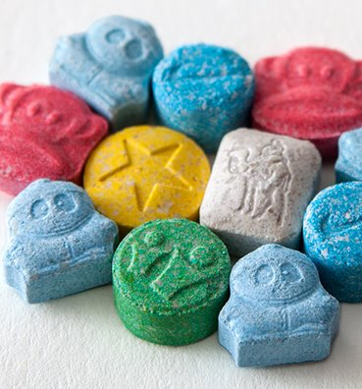
XTC (empathogenen)
Manier van gebruiken​
Slikken​
Drinken (poedervorm)​
Snuiven ( komt weinig voor)

Slide 9
Alcohol
Gegiste dranken +16
Bier, wijn, cava, martini, porto,…

Slide 10
Gedestilleerde dranken
+18
Pisang, flugel, wiskey, Ricard, Breezer, wodka, Gin, Jenever, …

Slide 11
Het gevaar bij combinatiegebruik
Het mixen van verschillende drugs verhoogt de risico’s. Elke drug heeft zijn eigen specifieke werking en resultaat. De producten werken versterkend.
Onvoorspelbaar
Vb 1: Xtc gecombineerd met alcohol verhoogt de kans op oververhitting. De lever en nieren worden extra belast. Negatieve en vervelende bijwerkingen zoals agressie en achterdocht kunnen worden versterkt.
Vb 2 : Xtc gecombineerd met pepdrankjes verhoogt het risico op stress, zenuwachtigheid en hartritmestoornissen.

Slide 12
Risicosituaties herkennen en daarop inspelen
Drugs (inclusief alcohol) creëren een verhoogd risico op conflicten.
Geen controle over hun gedragingen
Onvoorspelbaar gedrag
Het gevoel dat ze voor niks of niemand bang moeten zijn (onoverwinnelijk)
Vervelend gedrag (bv. ongewenste intimiteit)
Hoe opmerken?
Beter voorkomen dan genezen. Iemand die bv. dronken is spreek je best even aan over zijn gedrag
Een agressief iemand kan al geruime tijd signalen geven (boos kijken, anderen intimideren)
Ook groepjes kunnen uit zijn op een vechtpartij. (haantjesgedrag)
Wat kan je doen?
Grijp in als je er goed bij voelt. Vraag hulp aan je collega’s
Voel je aan dat het uit de hand zal lopen? Bel de politie

Slide 13
Conflicthantering
Bij een conflict kunnen er botsingen zijn tussen…
persoonlijkheden
Behoeften (gras maaien op zondag)
Belangen (keuze kleur aankoop nieuwe auto)
Waarden (respect, vrijheid, rechtvaardigheid)
meningen

Slide 14
Voel je je tekortgedaan of gedwarsboomd?
(on)bewust signalen uitzenden van frustratie of ontevredenheid
De ander doet daar ook iets mee, ook (on)bewust

Slide 15
Conflicten horen bij het leven (enkele factoren die conflicten in de hand werken)
Egocentrisch (met onszelf bezig zijn, onze slag willen thuishalen)
Gedrag lokt gedrag uit (je krijgt wat je geeft)
We (ver)oordelen te snel (4sec om eerste indruk te maken)
De rol van de groep (de groep zet je onbewust onder druk)

Slide 16
Verschillende soorten conflicten
Instrumentele conflicten
Gaat over doelstellingen
Middelen
Procedures
Structuren
Gaat over “hoe iets moet aangepakt worden”
Er spelen geen belangen of gevoelens mee

Slide 17
Verschillende soorten conflicten
Belangenconflicten
Gaat over verdeling van schaarse zaken als geld, tijd ,energie, ruimte
Ook over zeggenschap en competentie
Beide partijen vinden dat ze gelijk hebben
Bvb, politiek

Slide 18
Verschillende soorten conflicten
Relationele conflicten
Gaan meer over mensen dan over problemen
Gebrek aan loyaliteit, geschonden vertrouwen, verraden vriendschap, …
tegengestelde karakters, gebrek aan respect, …
bvb, vrouw gaat veel op stap met vriendinnen, man blijft alleen thuis

Slide 19
Verschillende soorten conflicten
Machtsconflicten
Permanente strijd om de macht
Zowel op het thuisfront als in een organisatie, vrije tijd, …

Slide 20
Verschillende soorten conflicten
Emotionele conflicten
Dieperliggende factoren zoals culturele en sociale achtergrond kunnen tot conflicten leiden
Vb: voor en tegenstanders van euthanasie

Slide 21
Verschillende soorten conflicten
Interne conflicten
Moeilijk om zelf keuzes te maken, twijfelen, …
Kiezen is verliezen

Slide 22
De 4 conflictfasen
Latente fase (sluimerende fase)
De fase van onderkenning (fase bewustwording)
De emotionele fase (fase irritaties)
De manifeste fase (fase uitbarsting)

Slide 23
De latente fase
Collega’s van elkaar
Je kent de kleine kantjes van elkaar
Negatieve gewoontes vallen op
Soms ongemakkelijk gevoel
Ontvangen van negatieve boodschappen
Doe wat meer je best
Haast je een beetje
Wees sterk en laat je niet doen
Doe niet flauw en beheers je emoties

Slide 24
De fase van onderkenning
Je wordt je bewust van de irritatie en kan dat gevoel benoemen
Je minimaliseert om vrede te bewaren
Het begint je wel te storen
Maar je denkt tegelijkertijd een conflict is…
teken van zwakte
een drama
levert nare reacties op
Is een vorm van geweld
Doet je inzien dat je zelf in de fout gaat

Slide 25
De emotionele fase
Je voelt bijna een fysieke irritatie
Het werkt op je systeem dat je de goede eigenschappen niet meer ziet
Je collega wordt een beetje dat gedrag
Gevoelens kan je nog net onderdrukken
Relativeren wordt moeilijk
Je emoties hopen zich op en dit straal je uit
Voel je van alles opborrelen
Ik word publiekelijk vernederd
Mijn woorden worden verdraaid
Ander komt afspraken niet na
Ze lachen me uit
Ik word gemanipuleerd

Slide 26
De manifeste fase
De emmer loopt over
Je laat je emoties de vrije loop
Je barst uit
Je kan ook dichtklappen
Spanning wordt meestal niet opgeroepen door de gebeurtenis zelf maar eerder door je reactie op die gebeurtenis
(Dr Robert Elliot)

Slide 27
GGGG-MODEL
Er GEBEURT iets, bv een sociaal onaanvaardbare situatie
Je GEDACHTEN komen op gang en je interpreteert de situatie
Automatisch gaan hier GEVOELENS mee gepaard
Het zijn die gevoelens die je GEDRAG bepalen

Slide 28
Geweldloos communiceren
1 Beschrijf het ongewenste gedrag
Wat kon je objectief, concreet en specifiek waarnemen
Vermijd vermoedens en gissingen
2 Uit je gevoelens
Hoe komt het gedrag bij je over?
Geef eerlijk aan wat je voelt
3 Welke gedragsverandering wil je?
Geef aan wat je wil, wat je nodig hebt
Doe dit zo concreet mogelijk
Vraag verandering van gedrag, niet van karakter
Zorg dat het haalbaar is
4 Wat levert het op?
Beschrijf de gevolgen van de gedragsverandering
Maak concrete afspraken over dit contract en vraag om akkoord

Slide 29
Jurgen Verleyen | Stedelijk Preventieteam
Drugspreventie
Stad Kortrijk | Grote Markt 54 | 8500 Kortrijk
0492/23 50 30
jurgen.verleyen@kortrijk.be

